Slide 1
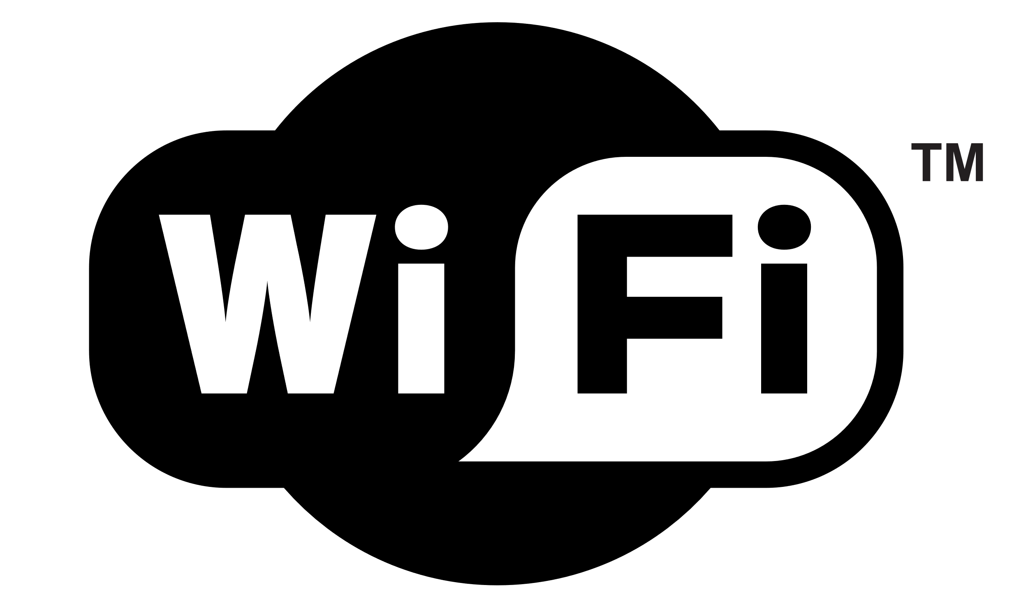
Le WI-FI

Slide 2
Définition du Wi-Fi
Le Wi-Fi est une technologie de transmission d’information sans-fil, standardisée par l’IEEE sous la norme 802.11. Il permet de transporter des données numériques […] de la même manière qu’un réseau filaire Ethernet mais sans les mêmes garanties de confidentialité, d’intégrité, et de disponibilité.
Source : ANSSI

Slide 3
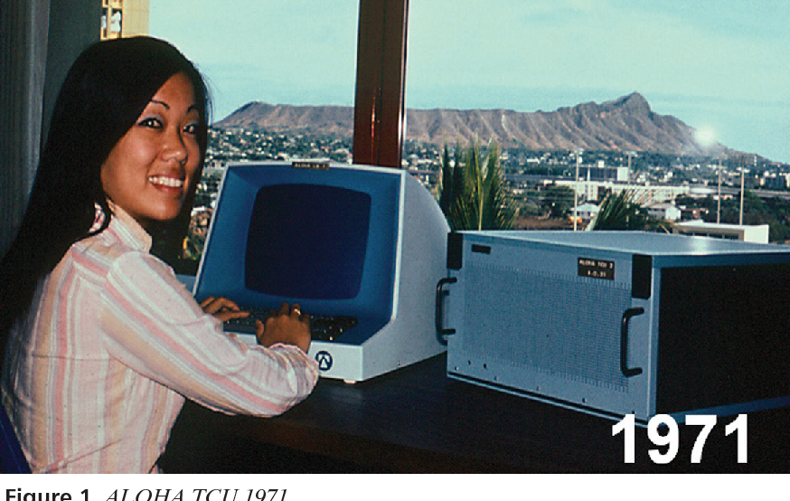
histoire du wi-fi
Le projet ALOHAnet

Slide 4
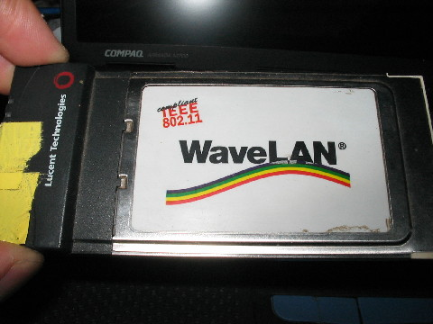
histoire du wi-fi
WaveLAN et norme IEEE 802.11

Slide 5
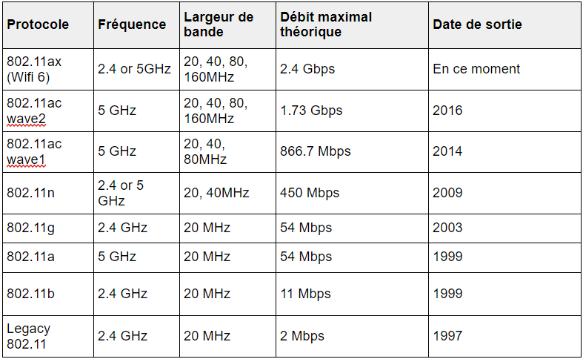
histoire du wi-fi
Vers toujours plus de débit
Source : Intel

Slide 6
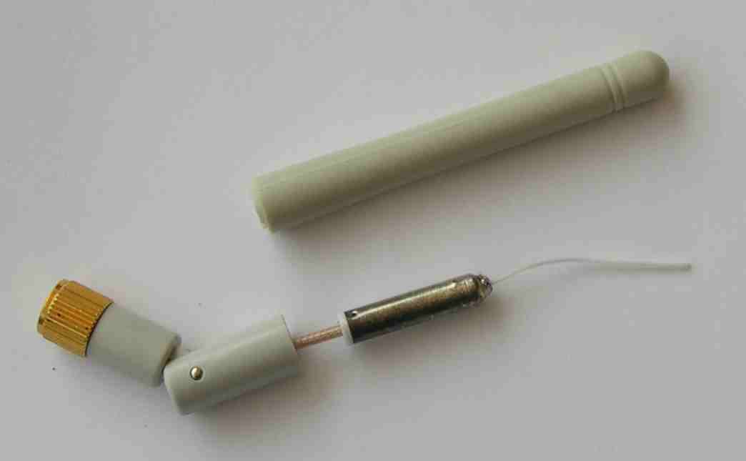
ANTENNE WI-FI
Antenne tige basique omnidirectionnelle à 2,4 GHz.
Serge Nueffer, French Wikipedia, via Wikimedia Commons

Slide 7
Onde électromagnétique (OEM)
SuperManu, CC BY-SA 3.0, via Wikimedia Commons

Slide 8
Inconvénients du Wi-fi 2,4 GHz
Interférences dues à la superposition des canaux Wi-fi
Source : Michael Gauthier, Wireless Networking in the Developing World KelleyCook, image improvements Whidou, French translation, CC BY-SA 3.0, via Wikimedia Commons

Slide 9
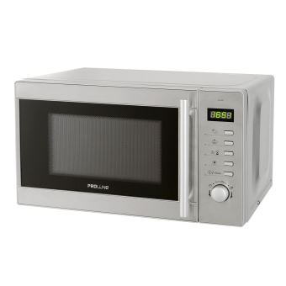
Inconvénients du Wi-fi 2,4 GHz
- Interférences dues aux autres appareils utilisant la même fréquence

Slide 10
Inconvénients du Wi-fi 2,4 GHz
Débits moins élevés : cela est dû à la fréquence moins élevée

Slide 11
Seul inconvénient de la bande 5 GHz :
Portée moindre due à la fréquence plus élevée

Slide 12
Comparaison simplifiée des deux bandes de fréquences
2,4 GHz | 5 GHz
Meilleure portée | Portée moindre
Moindre débit | Meilleur débit
Interférences potentielles | Interférences quasi-impossibles

Slide 13
Inconvénients du Wifi
Les clés de sécurité « piratables »:
grande amélioration avec les clés WPA2 qui sont bien plus sûres que les clés WEP.
Absence de chiffrement dans les points d’accès publics :
problème partiellement résolu par l’utilisation du protocole HTTPS
Moins performant qu’une liaison par câble Ethernet RJ45
Mais tout de même très performant pour une utilisation domestique

Slide 14
Glossaire
Terme FR | Concordant EN
Antenne dipolaire | Dipole antenna
Antenne Wi-Fi | Wi-Fi antenna
Largeur de bande | Channel width
Channel | Canal
Carte Wi-Fi | Wireless card
Bande de fréquences | Frequency range
Ultra haute fréquence (UHF) | Ultra high frequency (UHF)
Réémission | Retransmission
Slotté | Slotted
Point d’accès Wi-Fi | Hotspot

Slide 15
TExte

Slide 16
Sources
https://le-routeur-wifi.com/normes-wifi-802-11/ https://getvoip.com/history-of-wifi/ https://www.leparisien.fr/high-tech/australie-les-inventeurs-a-l-origine-du-wifi-recuperent-des-millions-01-04-2012-1934026.php https://www.cisco.com/c/fr_fr/solutions/small-business/tech-connection/inspire-me/the-fascinating-history-of-wifi-from-hawaii-to-mars.html http://www.internetanywhere.fr/wifi-guide/#:~:text=L'histoire%20du%20WiFi,a%20ouvert%20la%20bande%20ISM. https://le-routeur-wifi.com/wifi-definition-historique/ https://fr.qaz.wiki/wiki/ALOHAnet
https://www.ssi.gouv.fr/uploads/IMG/pdf/NP_WIFI_NoteTech.pdf
https://www.intel.com/content/www/us/en/support/articles/000005725/network-and-i-o/wireless.html
https://www.intel.com/content/www/us/en/programmable/support/support-resources/knowledge-base/hsio/2019/what-is-the-supported-frequency-range-for-the-intel--stratix--10.html

